Slide 1


Slide 2






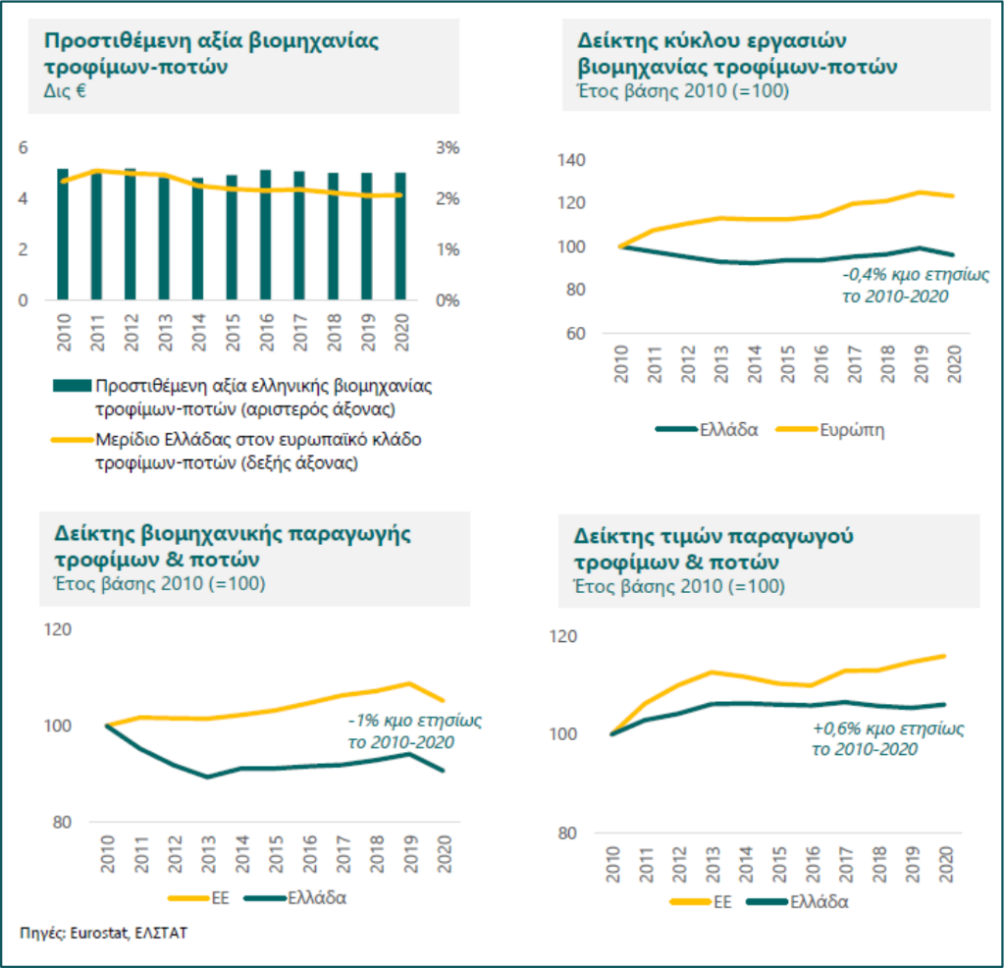






H Ελληνική Βιομηχανία Τροφίμων
χαμηλή ανάπτυξη
ελλείψεις στην
κουλτούρα συνεργασίας
δυσμενές
επιχειρηματικό
περιβάλλον

Slide 3





















Slide 4
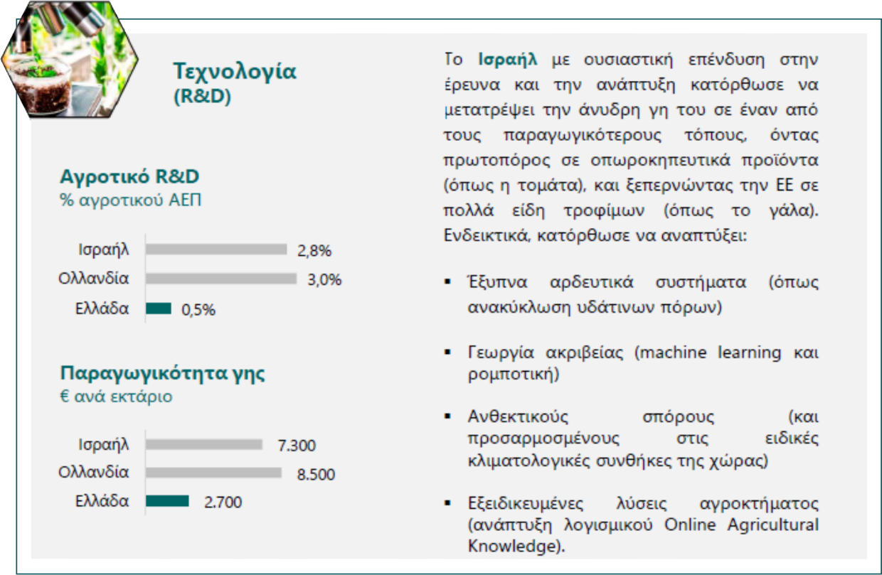
















Slide 5














Slide 6














Slide 7


















Slide 8
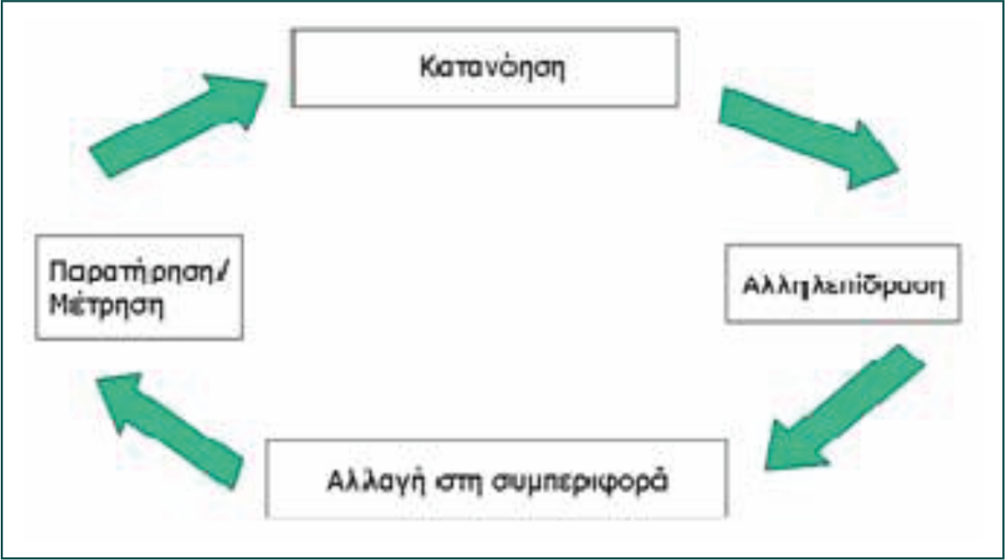





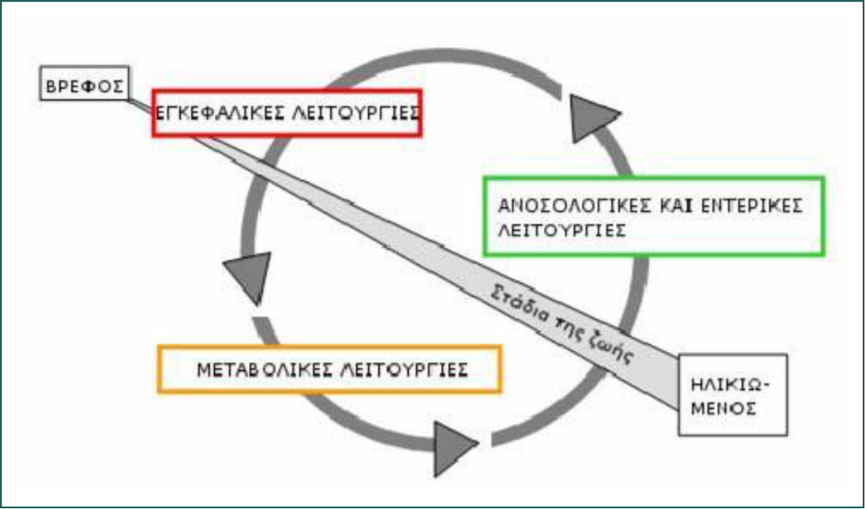







Slide 9

















Slide 10
















Slide 11























Slide 12


















Slide 13
















Slide 14











Slide 15















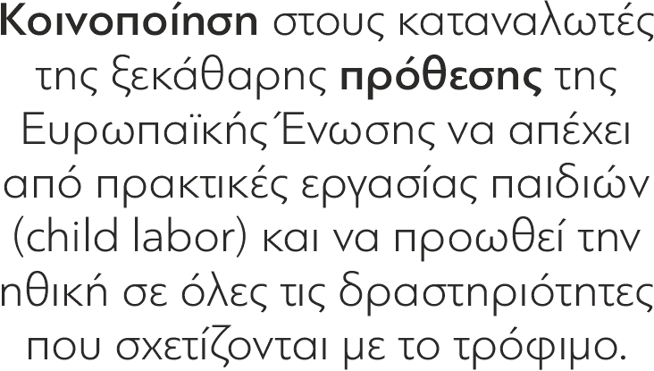



Slide 16


